Slide 1
Кодирование и обработка
графической и мультимедийной информации

Slide 2
Техника безопасности в кабинете информатики

Slide 6
Кодирование и обработка
графической и мультимедийной информации
Кодирование графической информации

Slide 7
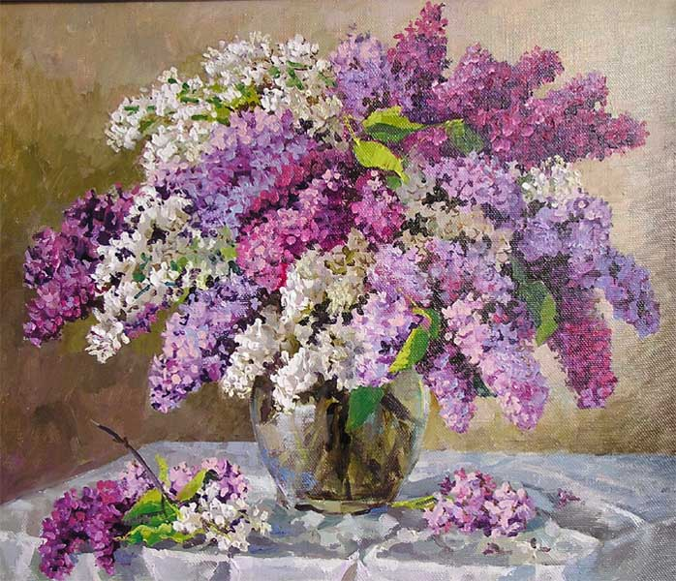
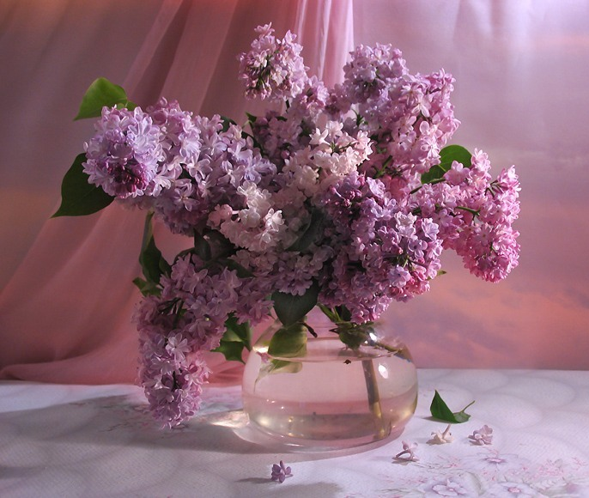
Графическая информация
может быть представлена в
аналоговой и дискретной форме
живописное полотно
цифровая фотография

Slide 8
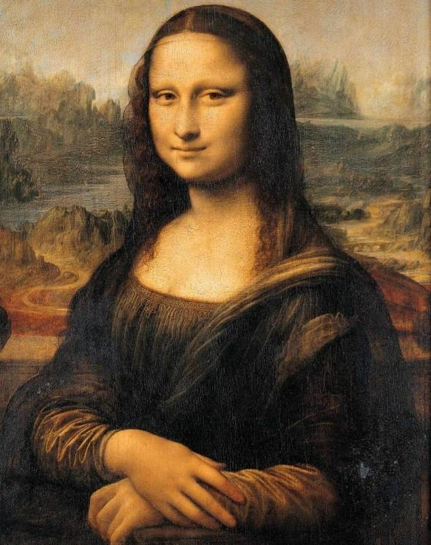
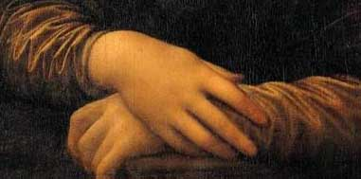
Примером аналогового представления информации может служить живописное полотно,
цвет которого изменяется непрерывно

Slide 9
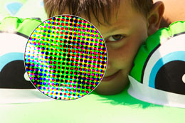
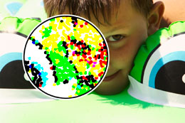
Дискретное изображение состоит
из отдельных точек
лазерный принтер
струйный принтер

Slide 10
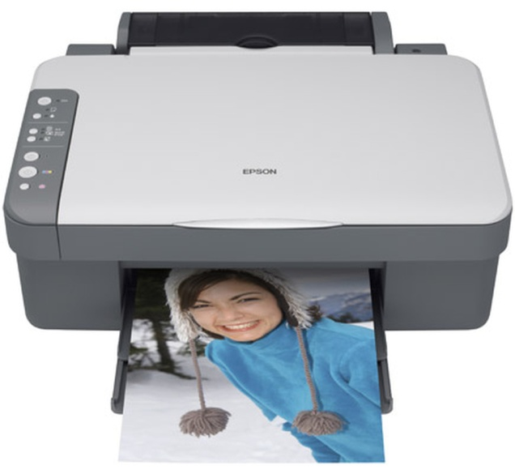
Преобразование изображения из аналоговой (непрерывной) в цифровую (дискретную) форму называется
пространственной дискретизацией
Аналоговая форма
Дискретная форма
сканирование

Slide 11
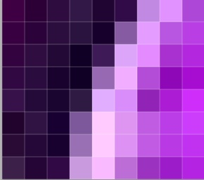
В процессе пространственной дискретизации изображение разбивается на отдельные маленькие фрагменты, точки - пиксели
пиксель

Slide 12
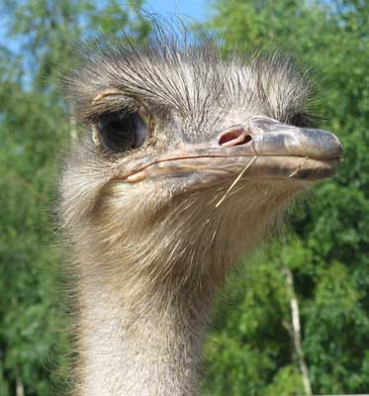
Пиксель – минимальный участок изображения, для которого независимым образом можно задать цвет.
В результате пространственной дискретизации графическая информация представляется в виде растрового изображения.

Slide 13
Разрешающая способность растрового изображения определяется количеством точек по горизонтали и вертикали на единицу длины изображения.

Slide 14
Чем меньше размер точки, тем больше разрешающая способность, а значит, выше качество изображения.
Величина разрешающей способности выражается в dpi
(dot per inch – точек на дюйм), т.е. количество точек в полоске изображения длиной один дюйм (1 дюйм=2,54 см.)

Slide 15
Количество информации, которое используется для кодирования цвета точки изображения, называется глубиной цвета.
В процессе дискретизации используются различные палитры цветов (наборы цветов, которые могут принять точки изображения).
Количество цветов N в палитре и количество информации I, необходимое для кодирования цвета каждой точки, могут быть вычислены по формуле: N=2
I

Slide 16
Пример:
Для кодирования черно-белого изображения (без градации серого) используются всего два цвета – черный и белый. По формуле N=2 можно вычислить, какое количество информации необходимо, чтобы закодировать цвет каждой точки:
I
I
1
2=2
2=2
I = 1 бит
Для кодирования одной точки черно-белого изображения
достаточно 1 бита.

Slide 17
Глубина цвета и количество цветов в палитре
Глубина цвета, I (битов) | Количество цветов в палитре, N
8 | 2 = 256
16 | 2 = 65 536
24 | 2 = 16 777 216
8
16
24
Зная глубину цвета, можно вычислить количество цветов в палитре.

Slide 18
Задачи:
1. Растровый графический файл содержит черно-белое изображение с 16 градациями серого цвета размером 10х10 пикселей. Каков информационный объем этого файла?
4
Решение: 16 = 2 ; 10*10*4 = 400 бит
2. 256-цветный рисунок содержит 120 байт информации. Из скольких точек он состоит?
Решение:
120 байт = 120*8 бит; 265 = 2 (8 бит – 1 точка).
120*8/8 = 120
8

Slide 19
Растровые изображения на экране монитора
Качество изображения на экране монитора зависит от величины
пространственного разрешения и глубины цвета.
определяется как произведение количества строк изображения на количество точек в строке
характеризует количество цветов, которое могут принимать точки изображения
(измеряется в битах)

Slide 20
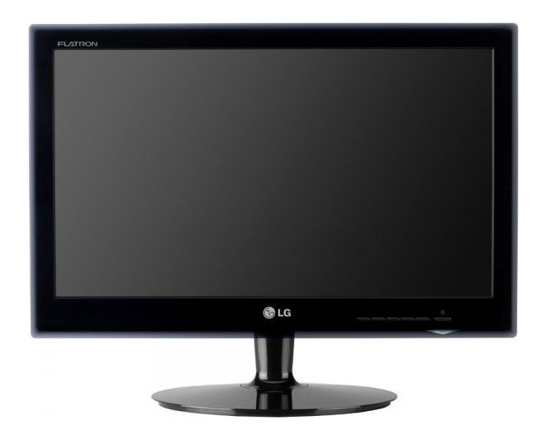
Формирование растрового изображения на экране монитора
Видеопамять
Номер точки | Двоичный код цвета точки
1 | 01010101
2 | 10101010
…..
800 | 11110000
…..
480 000 | 11111111
1 2 3 4 ………………………………….. 800
2
3
600
Всего
480 000 точек
….……….

Slide 21
Задачи:
Рассчитайте объём памяти, необходимый для кодирования
рисунка, построенного при графическом разрешении монитора 800х600 с палитрой 32 цвета.
Решение:
800*600*5 бит = 2400000 бит : 8 : 1024 = 293 Кбайт
2. Какой объем видеопамяти необходим для хранения четырех страниц изображения при условии, что разрешающая способность дисплея 640х480 точек, а глубина цвета 32?
Решение:
640*480*5*4 = 6144000 бит : 8 : 1024 = 750 Кбайт

Slide 22
Тест
Графическая информация может быть представлена в виде:
А. аналоговой формы;
Б. дискретной формы;
В. Аналоговой и дискретной формы

Slide 23
Тест
При аналоговом представлении графической информации:
А. цвет изображения изменяется непрерывно;
Б. изображение состоит из отдельных точек разного цвета

Slide 24
Тест
Графическое изображение преобразуется путем пространственной дискретизации:
А. из аналоговой формы в цифровую;
Б. из цифровой формы в аналоговую

Slide 25
Тест
Разрешающая способность растрового изображения определяется:
А. расстоянием этого изображения по вертикали;
Б. расстоянием этого изображения по горизонтали;
В. Отношением расстояния по вертикали к расстоянию по горизонтали;
Г. Количеством точек как по горизонтали так и по вертикали на единицу длины изображения

Slide 26
Тест
Глубина цвета –
А. количество информации, которое используется при кодировании цвета точки изображения;
Б. количество цветов, которое может принимать точка;
В. Количество точек одного цвета;

Slide 27
Тест
Пиксель –
А. графические примитивы, которые используются при составлении изображения;
Б. устройство для считывания информации;
В. Минимальный участок изображения, для которого независимым образом можно задать цвет.

